Slide 1

Set de date de analiză și predicție a coeficienților de nutriție
Student: Caracaci Dan
Grupa: IA-212
Coordonator științific: Viorel Munteanu

Slide 2

Problema
Analiza tendințelor nutriționale în timp și impactului PIB-ului asupra acestora este importantă din mai multe motive, deoarece are implicații semnificative asupra sănătății și bunăstării populației, precum și asupra dezvoltării economice și sociale a unei țări. Această analiză este vitală pentru îmbunătățirea sănătății și calității vieții copiilor și pentru promovarea dezvoltării durabile. Această analiză poate ghida deciziile politice și resursele pentru a aborda problemele de nutriție și sănătate într-un mod eficient și sustenabil.

Slide 3
Scopul
Scopul acestui set da date este de a crea un model cu ajutorul căruia s-ar putea analiza și prezice coeficienții nutriționali, care sunt fundamentul dezvoltării sănătoase a unui stat.

Slide 4
Ipoteze
S-a schimbat atitudinea oamenilor față de irosirea alimentelor comparativ cu secolul trecut?
Cum s-au schimbat coeficienții de nutriție într-o țară în curs de dezvoltare?
Este oare obezitatea relaționată cu venitul înalt al populației?
Coeficientul Stanting este invers proporțional PIB-uli sau această problemă apare indiferent de venitul oamenilor?
Majoritatea țărilor tind spre micșorarea irosirii grave a alimentelor?

Slide 5
Obiective
Preprocesarea datelor
Analiza exploratorie
Crearea unui model
Evaluarea modelului
Plasarea modeluilui pe GitHub

Slide 6
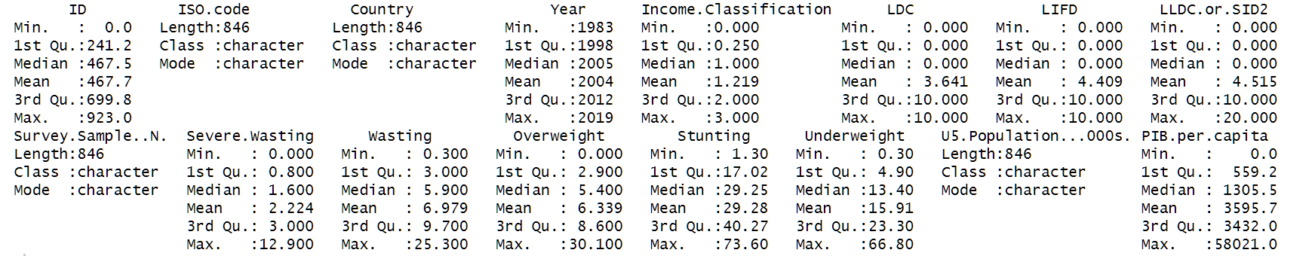
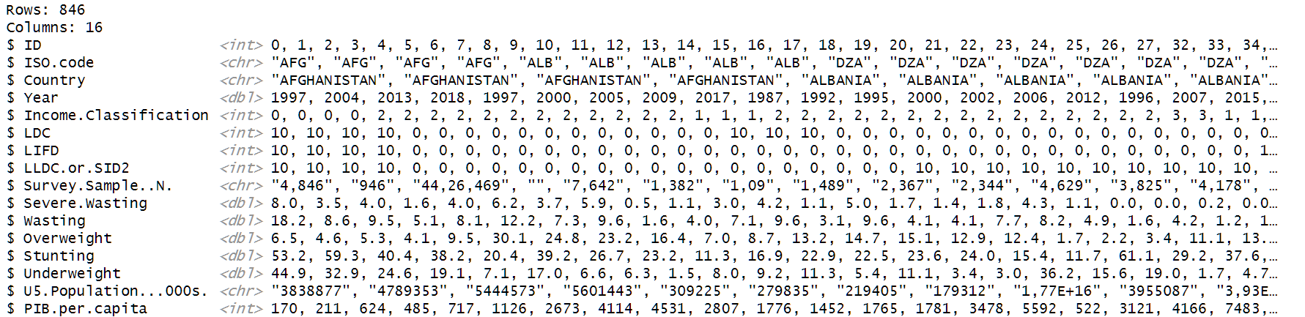
Analiza setului de date

Slide 7
Analiza setului de date
Setul de date utilizat conține coeficienții nutriționale, precum: severe wasting, wasting, stunting, overweight și underweight, pentru 138 de țări pentru mai mulți ani și indiciul PIB pe cap de locuitor în fiecare an. Acest set de date conține 846 de observații și 16 variabile. Severe wasting și wasting indică irosirea produselor alimentare. Stunting reprezintă procentajul de copii care s-au oprit în creștere din cauza malnutriției. Overweight este coeficientul de obezitate într-o țară. Underweight indică subnutriția populație din țară.

Slide 8
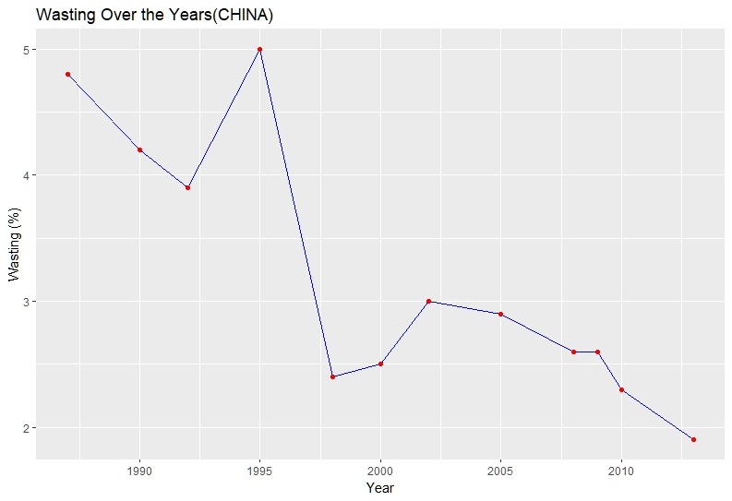
Analiza exploratorie a datelor

Slide 9
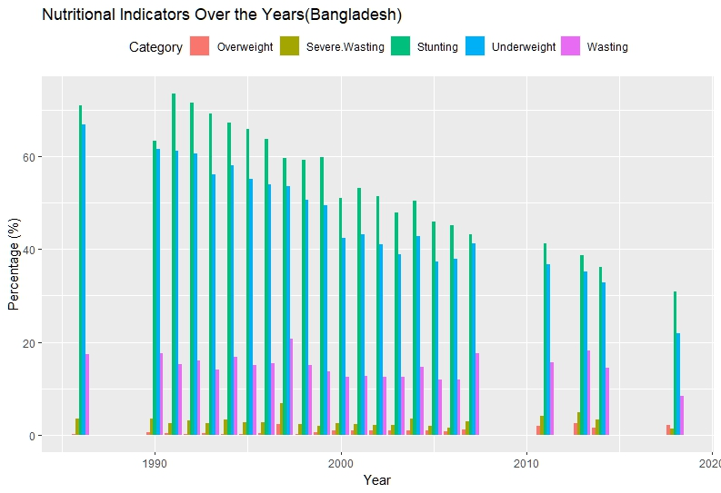
Analiza exploratorie a datelor

Slide 10
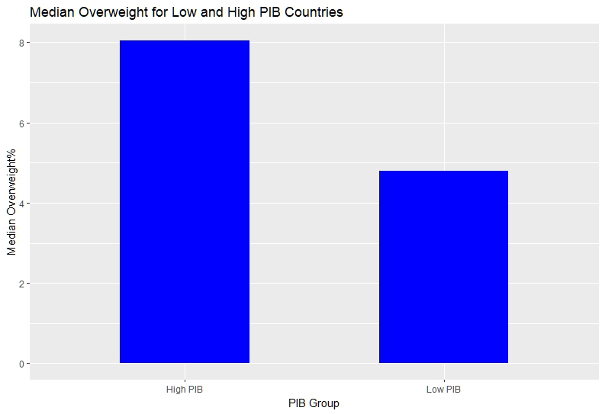
Analiza exploratorie a datelor

Slide 11
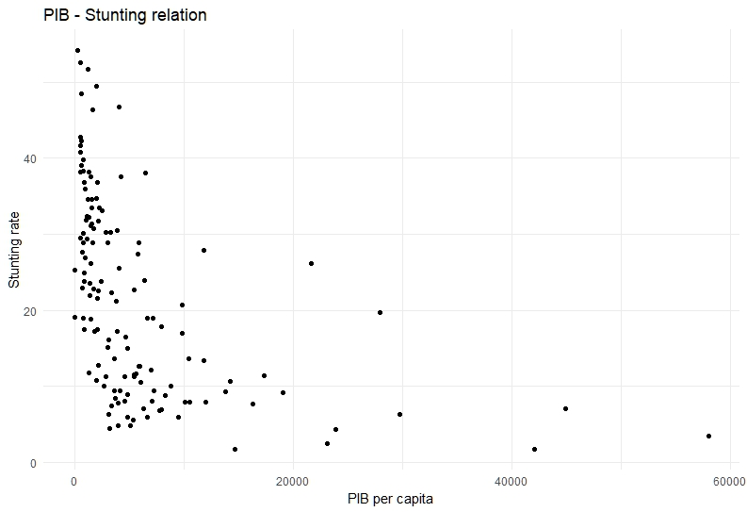
Analiza exploratorie a datelor

Slide 12
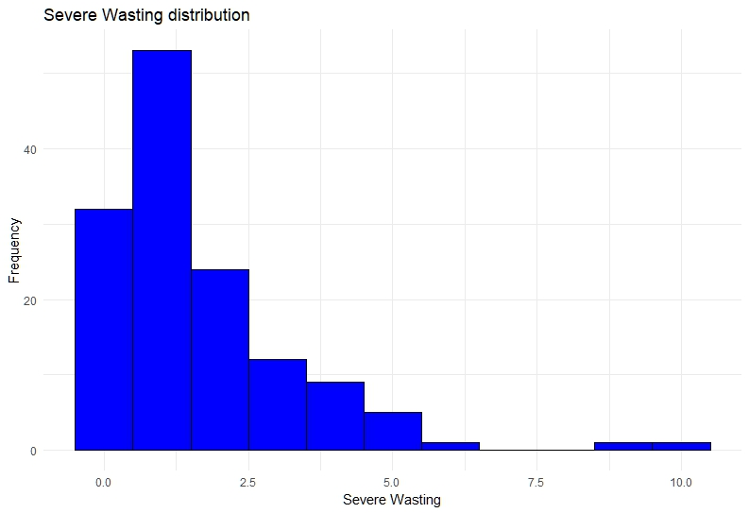
Analiza exploratorie a datelor

Slide 13
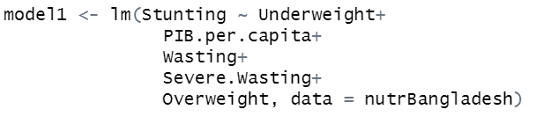
Crearea unui model
O regresie liniară poate fi calculată în limbajul R cu ajutorul comenzii lm (linear model). Modelul a fost elaborat doar pe datele pentru țara Bangladeș pentru a spori eficiența.

Slide 14
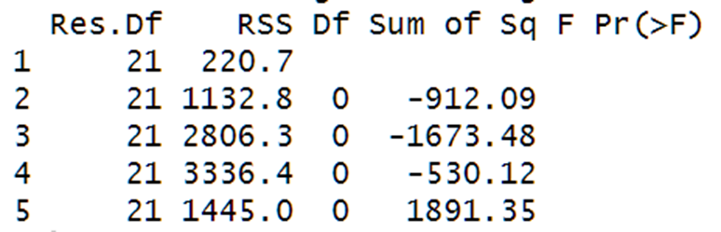
Selectarea modelelor
În figura de mai jos putem observa compararea tuturor modelelor după scorul RSS, efectuată cu ajutorul funcției anova. Cel mai bun rezultat este obținut de către primul model care revizuie relația dintre stuning și underweight

Slide 15
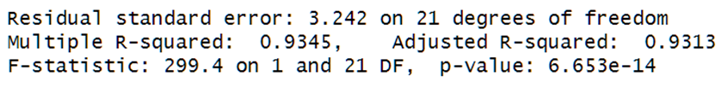
Performanța modelului
Folosind funcția summary, putem identifaca performața modelului în baza valori R pătrat, cu cât aceasta este mai aproape de 1 cu atât modelul este mai performant. În cazul dat valoarea R pătrat este de 0.9345 ce este aproape de ideal și înseamnă că modelul prezice cu o probabilitate de 93%.

Slide 16
Performanța modelului
În concluzie, am analizat un set de date referitor la malnutriția pe glob, utilizând limbajul de programare R și diverse pachete precum ggplot2, dplyr, tidyverse. Am încărcat un set de date, i-am explorat variabilele, am tranformat în numerice variabilele necesare și am efectuat diverse analize și vizualizări.
De asemenea, am construit mai multe modele de regresie liniară folosind funcția `lm`. Aceste modele au fost ulterior comparate folosind criteriul RSS, iar rezultatele au fost afișate într-un tabel. În final, am vizualizat performanța celui mai bun model pe baza coeficientului R pătrat.

